Slide 1
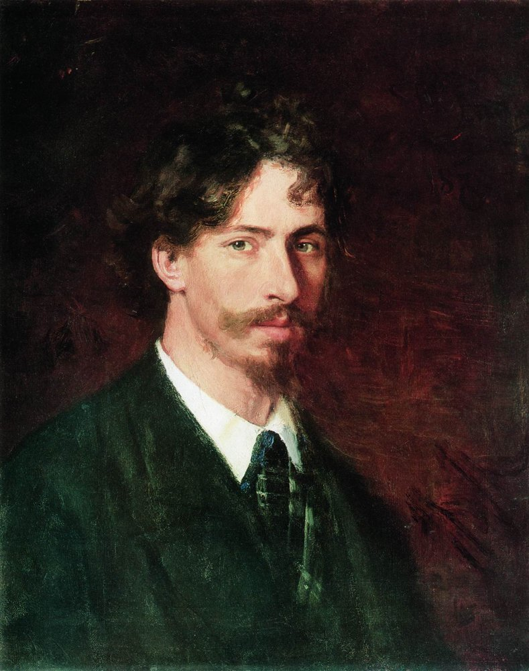
Ілля Юхимович Рєпін
Російський художник-реаліст українського походження.
1844 - 1930

Slide 2
Біографія
Народився 24 липня 1844 року у сімї воєнного у Чугуєві (Україна). Одним із його предків був український козак Ріпа.
Хлопцем навчався у місцевій іконописній майстерні.
У 20 років подався до столиці Російської імперії — Санкт-Петербургу.
З 1863 року навчався в Петербурзькій малювальній школі, у 1864-71 роках — у Петербурзькій Академії Мистецтв (учень І. М. Крамського), яку закінчив з золотою медаллю і відбув у студійну подорож до Італії та Франції.

Slide 3
Картини

Slide 4
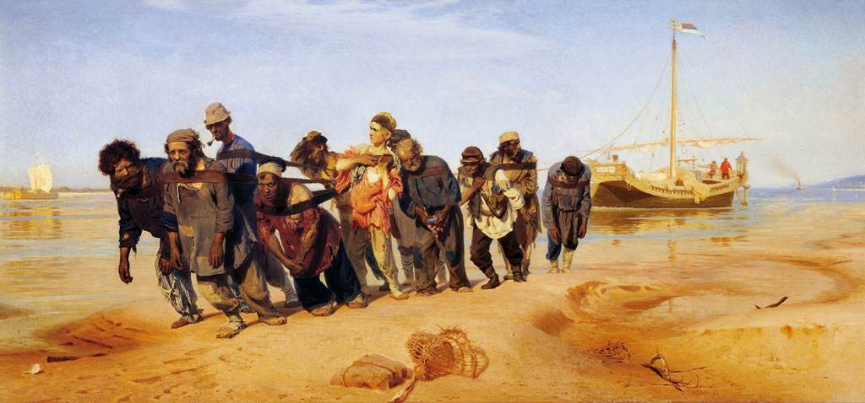
Бурлаки на Волзі

Slide 5
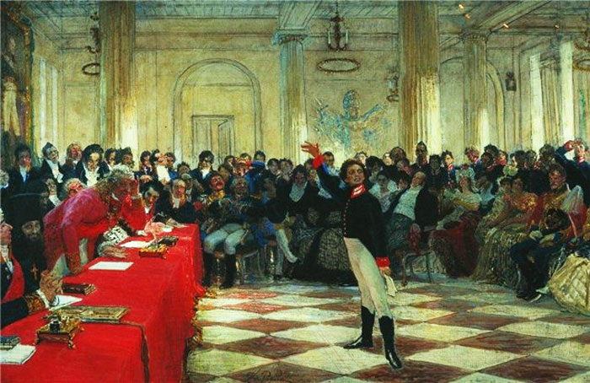
Олександр Пушкін на ліцейному екзамені

Slide 6
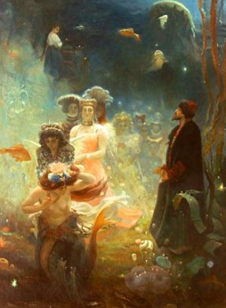
Садко в підводному царстві

Slide 7
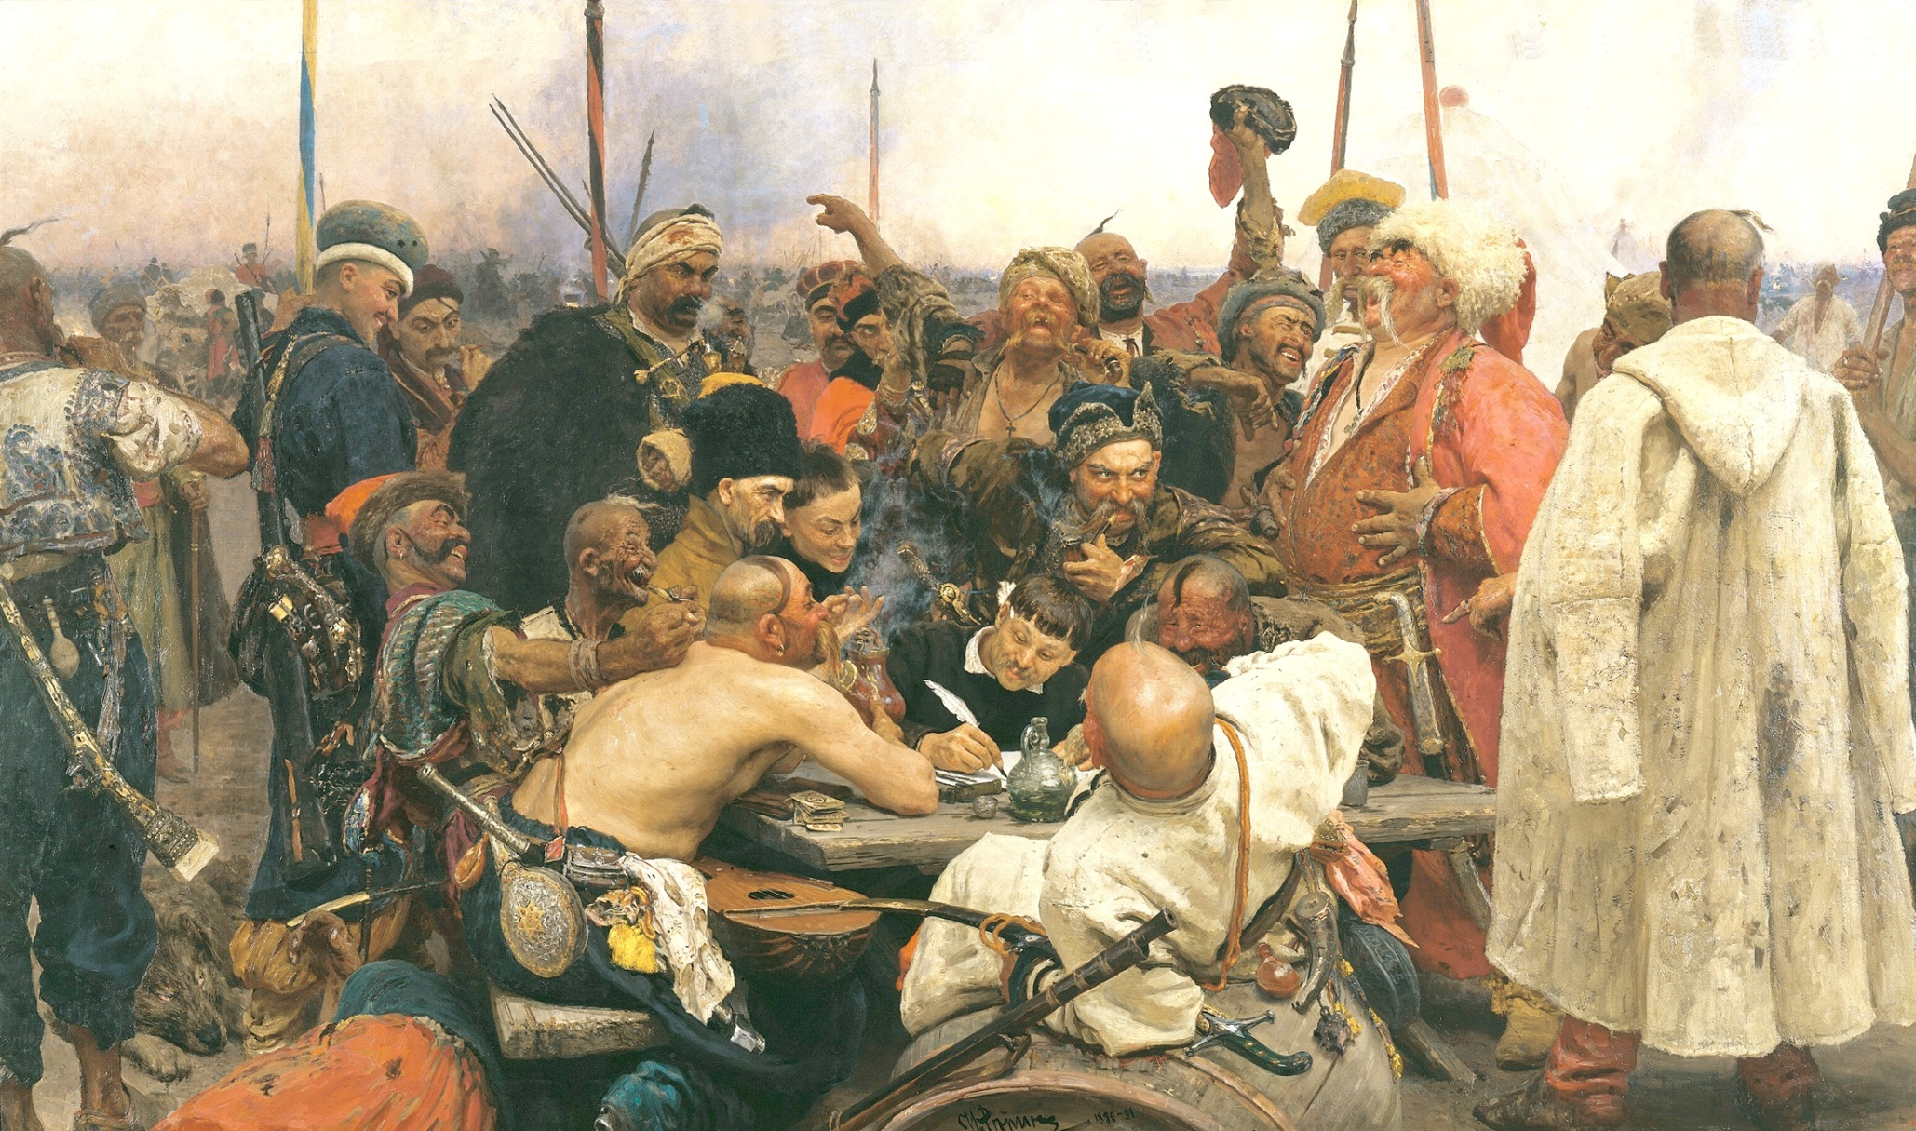
Запорожці пишуть листа турецькому султану

Slide 8
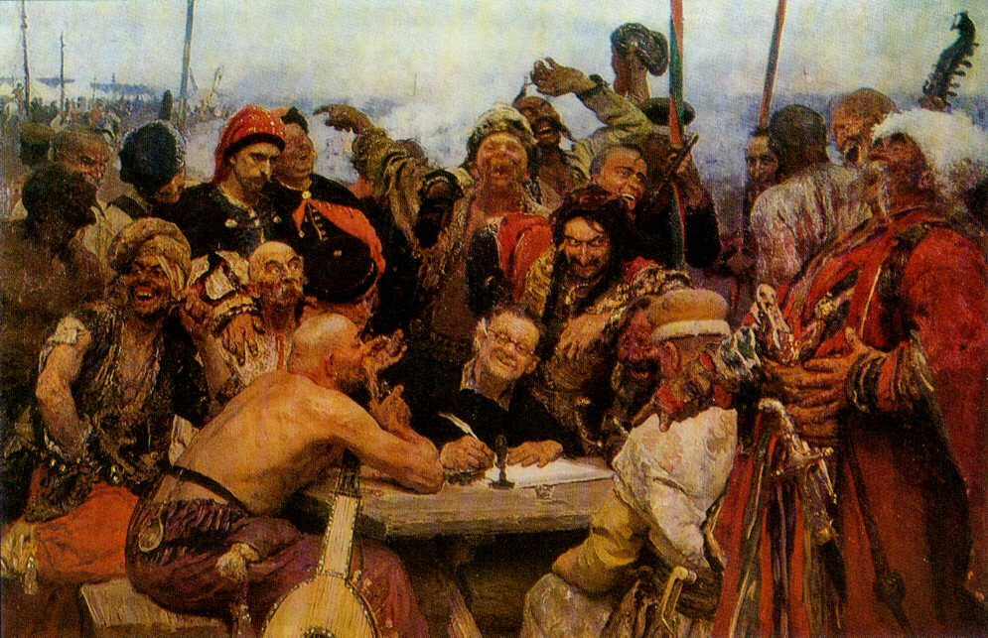
Запорожці пишуть листа турецькому султану (2 версія)

Slide 9
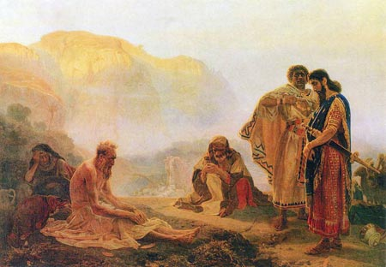
Іов і його друзі

Slide 10
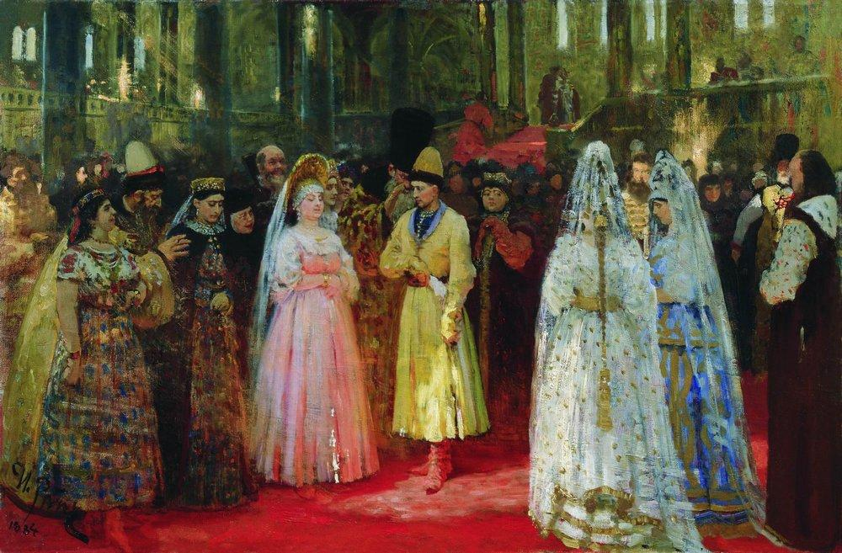
Вибір нареченої великому князю

Slide 11
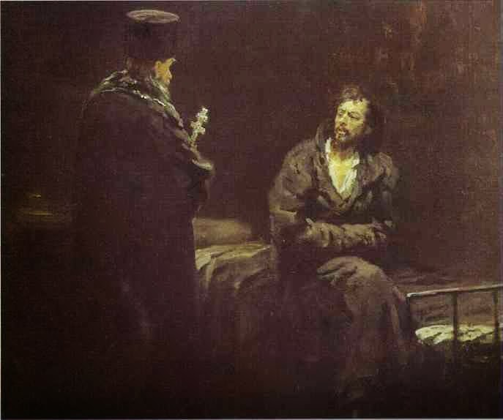
Відмова від сповіді

Slide 12
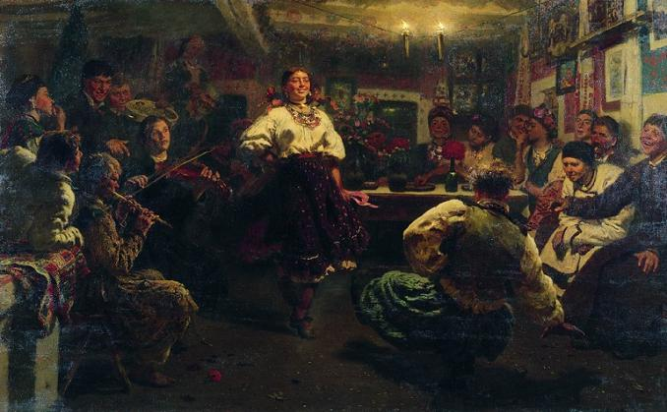
Вечорниці

Slide 13
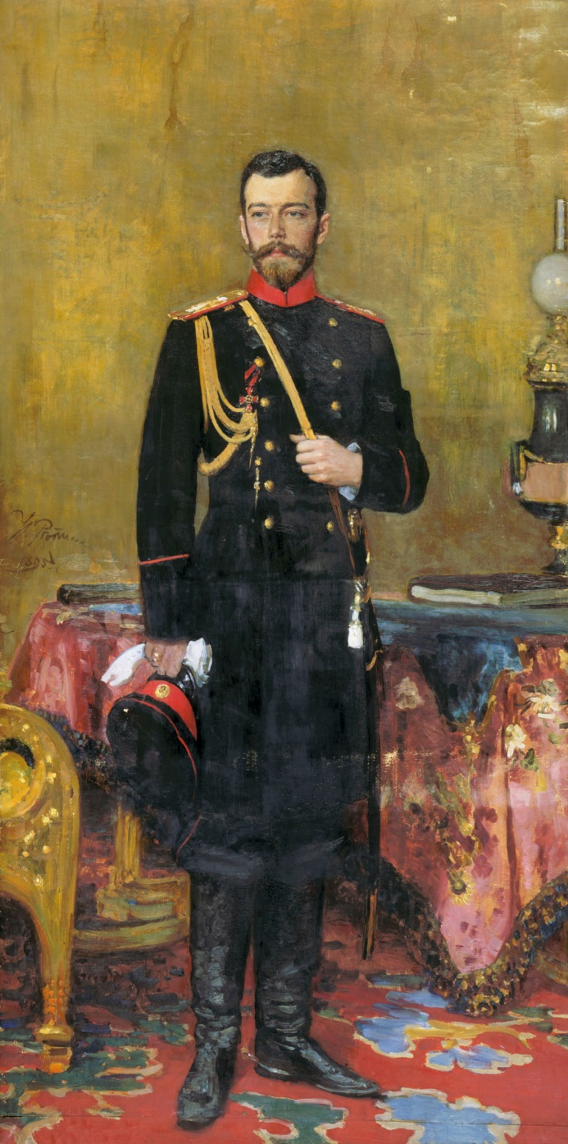
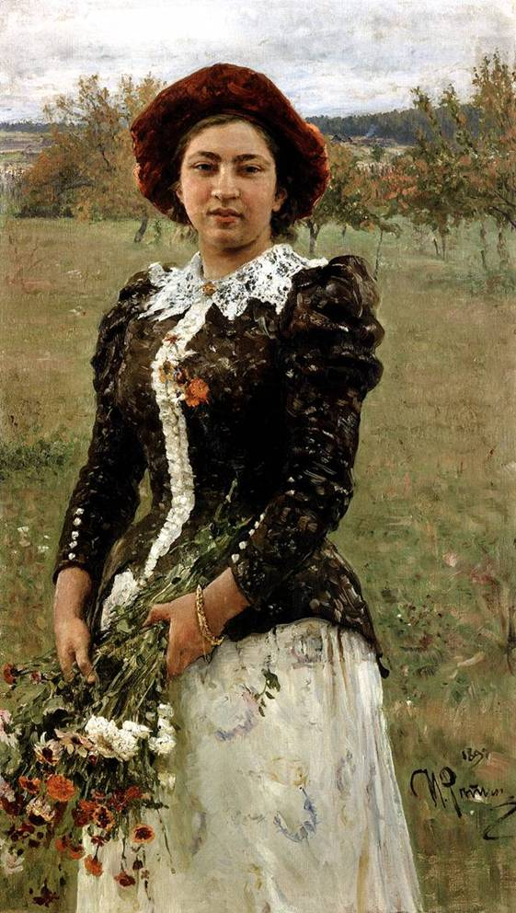
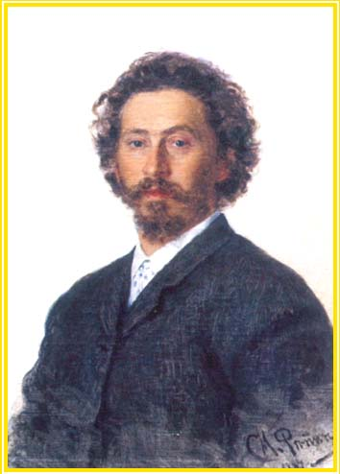
Портрети
Микола ІІ
Осінній букет
Автопортрет 1887

Slide 14
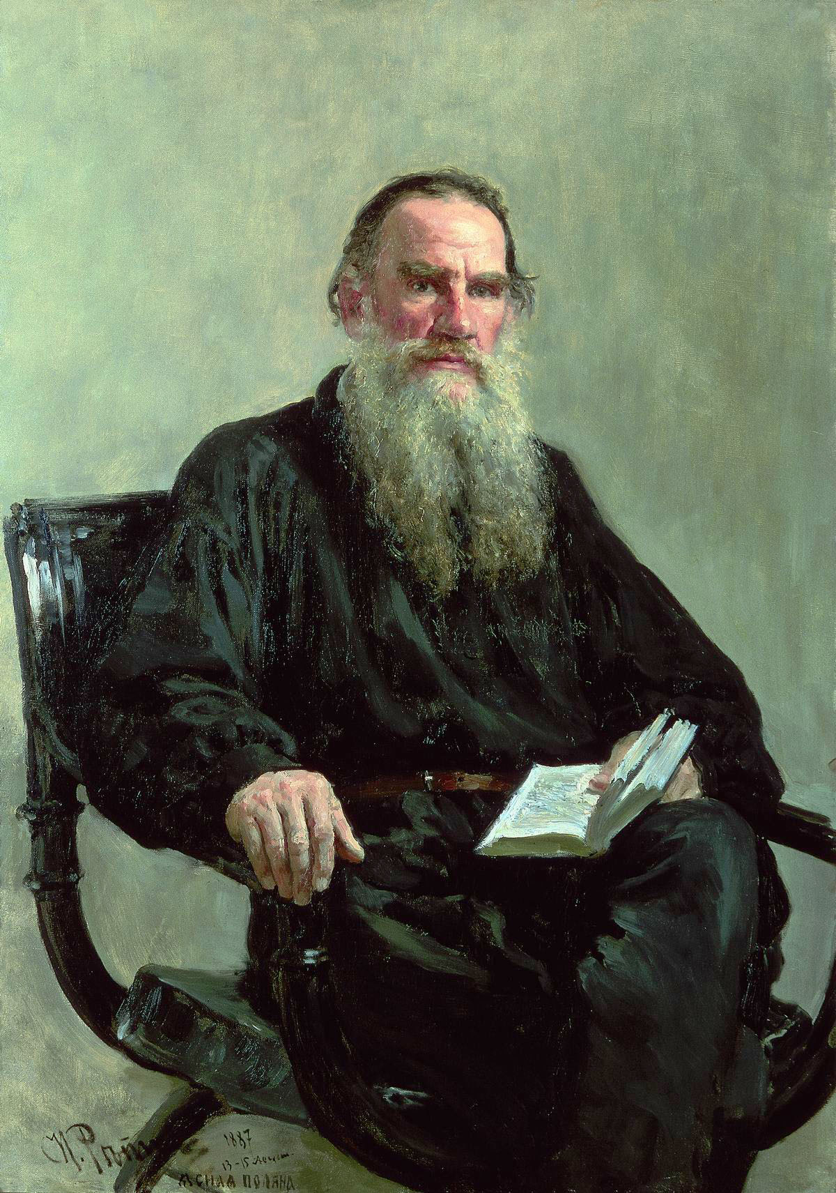
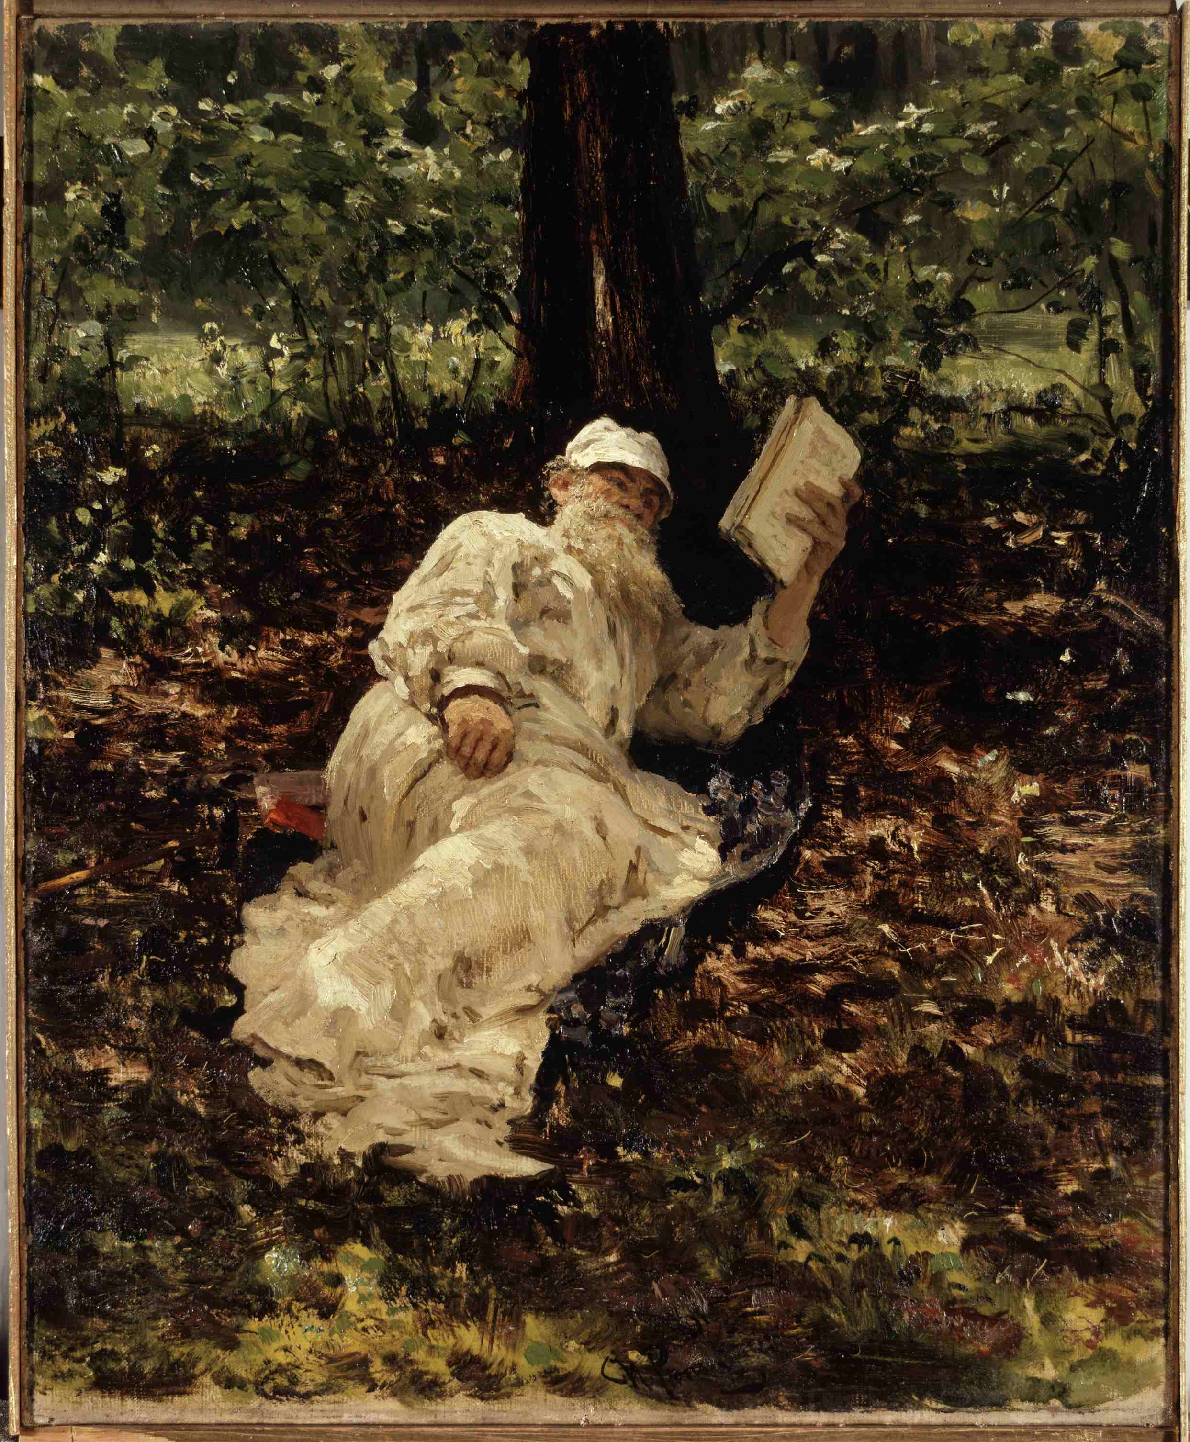
Лев Толстой

Slide 15
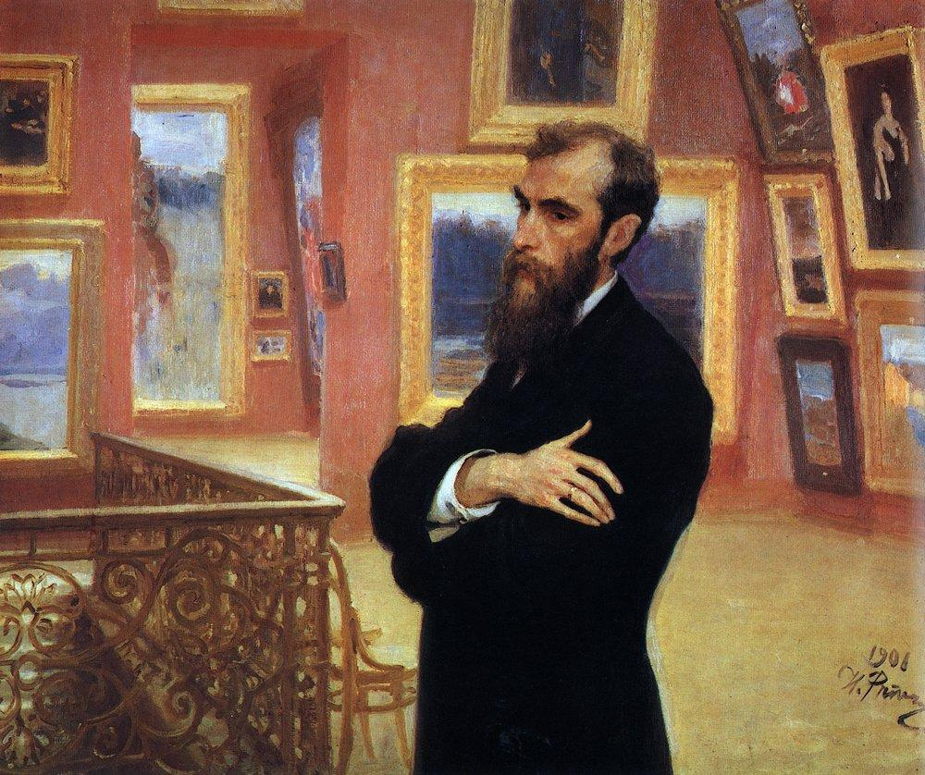
Третьяков Павло

Slide 16
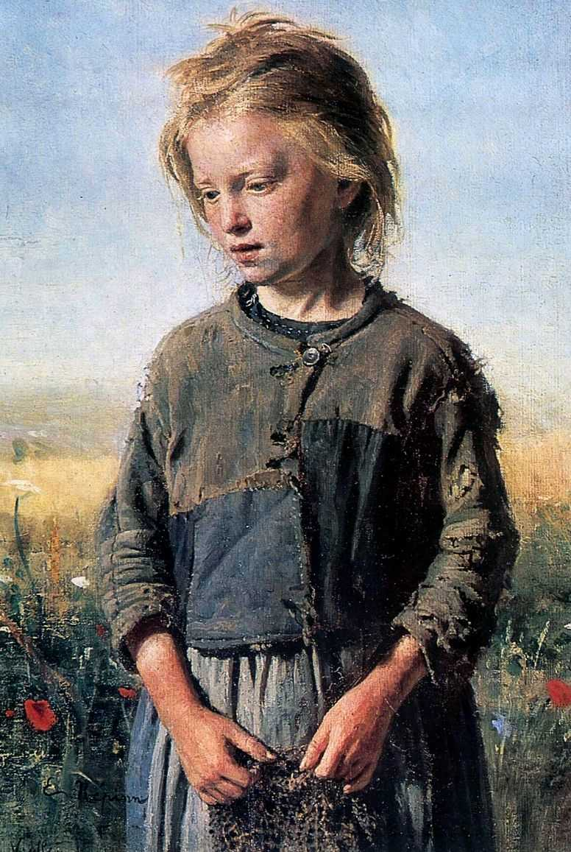
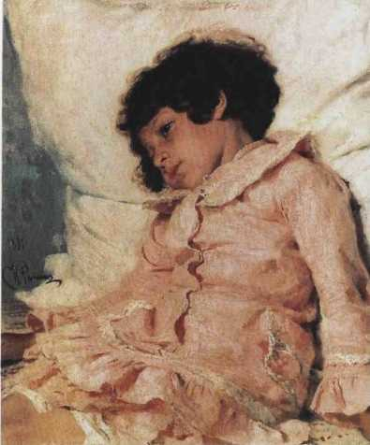
Дівчинка-рибачка
Надя Репіна (дочка)

Slide 17
Підготувала
Учениця 11 ФМ класу
Женчук Ірина

